Slide 1
Preghiera
Incontro GAS e ADS 19/11/2021

Slide 2
Canto - Resta qui con noi
Rit
Davanti a noi l'umanità lotta, soffre e spera
come una terra che nell'arsura
chiede l'acqua da un cielo senza nuvole,
ma che sempre le può dare vita.
Con Te saremo sorgente d'acqua pura,
con Te fra noi il deserto fiorirà.
Rit.
Le ombre si distendono scende ormai la sera
e si allontanano dietro i monti
i riflessi di un giorno che non finirà,
di un giorno che ora correrà sempre
perché sappiamo che una nuova vita
da qui è partita e mai più si fermerà.
Rit. Resta qui con noi il sole scende già,
resta qui con noi Signore è sera ormai.
Resta qui con noi il sole scende già,
se tu sei fra noi la notte non verrà.
S'allarga verso il mare il tuo cerchio d'onda
che il vento spingerà fino a quando
giungerà ai confini di ogni cuore,
alle porte dell'amore vero;
come una fiamma che dove passa brucia,
così il Tuo amore tutto il mondo invaderà.

Slide 3
Vangelo
Vedendo le folle, Gesù salì sul monte: si pose a sedere e si avvicinarono a lui i suoi discepoli. Si mise a parlare e insegnava loro dicendo:
Beati i poveri in spirito, perché di essi è il regno dei cieli.
Beati quelli che sono nel pianto, perché saranno consolati.
Beati i miti, perché avranno in eredità la terra.
Beati quelli che hanno fame e sete della giustizia, perché saranno saziati.
Beati i misericordiosi, perché troveranno misericordia.
Beati i puri di cuore, perché vedranno Dio.
Beati gli operatori di pace, perché saranno chiamati figli di Dio.
Beati i perseguitati per la giustizia, perché di essi è il regno dei cieli. Beati voi quando vi insulteranno, vi perseguiteranno e, mentendo,
diranno ogni sorta di male contro di voi per causa mia.
Rallegratevi ed esultate, perché grande è la vostra ricompensa nei cieli. Così infatti perseguitarono i profeti che furono prima di voi.

Slide 4
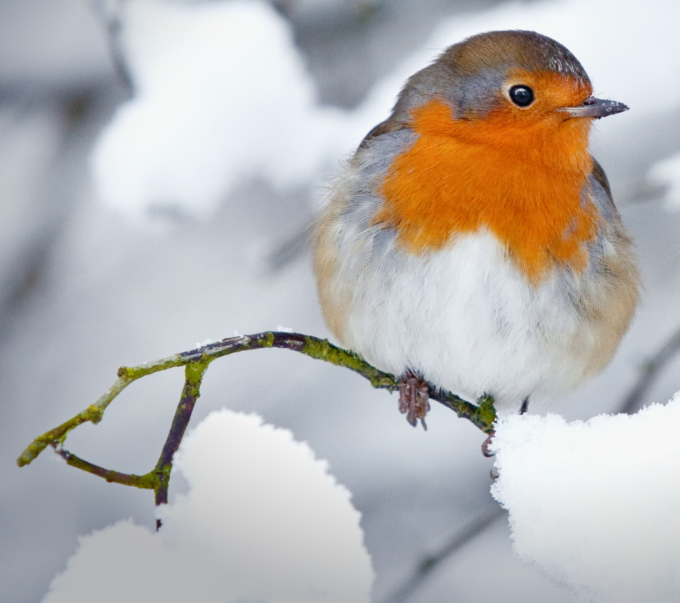
La leggenda del pettirosso
Nella stalla dove nacque Gesù c’era un piccolo intruso: un uccellino marrone si era infilato lì dentro per stare al caldo e si era messo proprio vicino al fuoco. Durante la notte, mentre tutti dormivano, l’uccellino, che nel frattempo aveva fatto amicizia con Gesù bambino, si accorse che il fuoco si stava spegnendo e, preoccupato che il neonato avesse freddo, si mise a sbattere le ali fortissimo per alimentare il fuoco. Quando venne il mattino l’uccellino, un po’ stanco e vedendo che Maria e Giuseppe si stavano svegliando decise di mettersi a dormire e prese a lisciarsi le penne…quando si accorse che il piumaggio che aveva sul petto era diventato di un bel rosso lucente e siccome era un animale molto sveglio capì che quello sarebbe stato il segno della gratitudine divina verso tutti gli uccellini come lui, che da quel momento si sarebbero chiamati pettirossi.

